Slide 1
Областные Пушкинские чтения
«Погружаемся в творчество А.С.Пушкина»
Исследовательская работа
«Мир природы в романе А.С. Пушкина
«Евгений Онегин»
Выполнили:
Шустикова Екатерина Романовна
Тупоносов Андрей Владимирович
учащиеся 9 класса
ГБОУ ООШ с. Малый Толкай
Руководитель: Инкина М.Г
учитель русского языка и
литературы
ГБОУ ООШ с. Малый Толкай
Самара - 2017

Slide 2
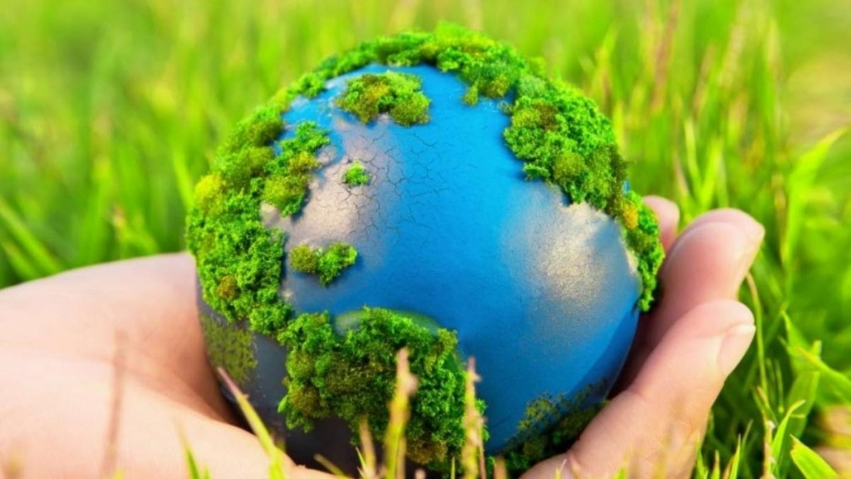
2017 год в России объявлен годом экологии

Slide 3
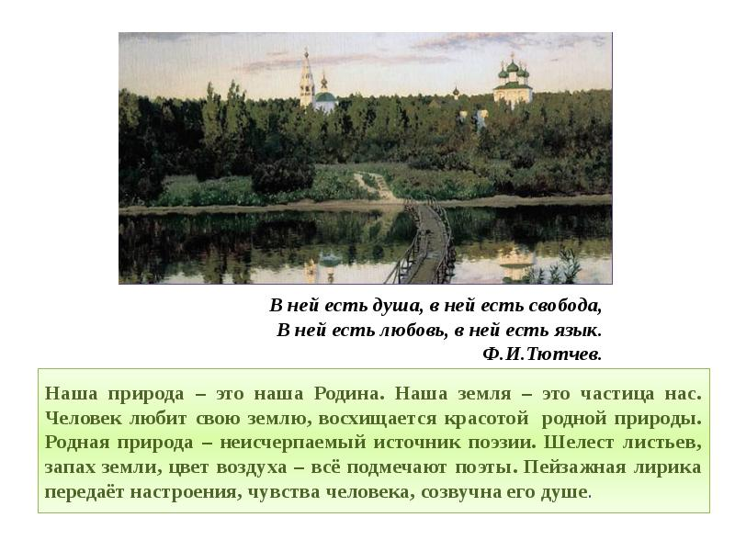

Slide 4
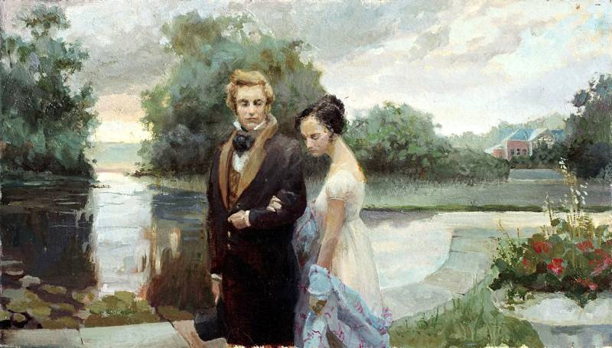
Объект исследования: роман в стихах А.С.Пушкина «Евгений Онегин»
Предмет исследования: пейзаж в романе А.С.Пушкин «Евгений Онегин»

Slide 5


Цель исследования:
Раскрытие роли пейзажных зарисовок в романе А.С.Пушкина «Евгений Онегин» в воспитании гуманного отношения к природе.
Задачи:
- рассмотреть художественные функции пейзажа в романе А.Пушкина «Евгений Онегин»;
- выявить особенности смены пейзажных описаний романа;
- определить значение художественного слова как средство воздействия на читателя.
.

Slide 6
Гипотеза:
Если смена времен года и смена пейзажных картин определяет хронологию сюжета романа А.С.Пушкина «Евгений Онегин», одновременно являясь и метафорой вечного движения человеческой жизни, то картины природы в творчестве Пушкина служат превосходным средством воспитания любви к Родине, потому что можно любить лишь ту землю, ту красоту, среди которой вырос.

Slide 7
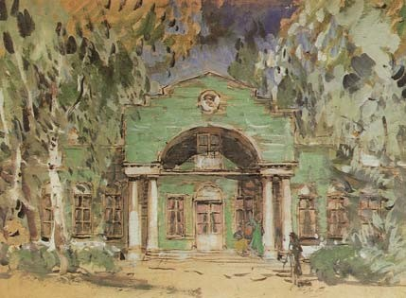
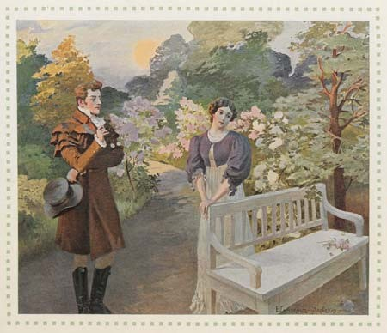
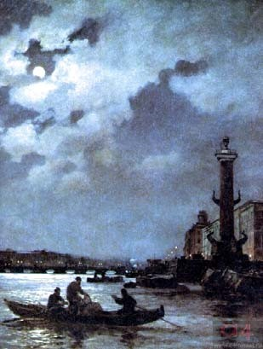
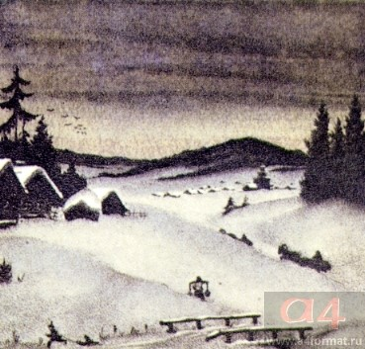
…У гробового входа младая будет жизнь играть и равнодушная природа красою вечною сиять.
Александр Сергеевич Пушкин

Slide 8
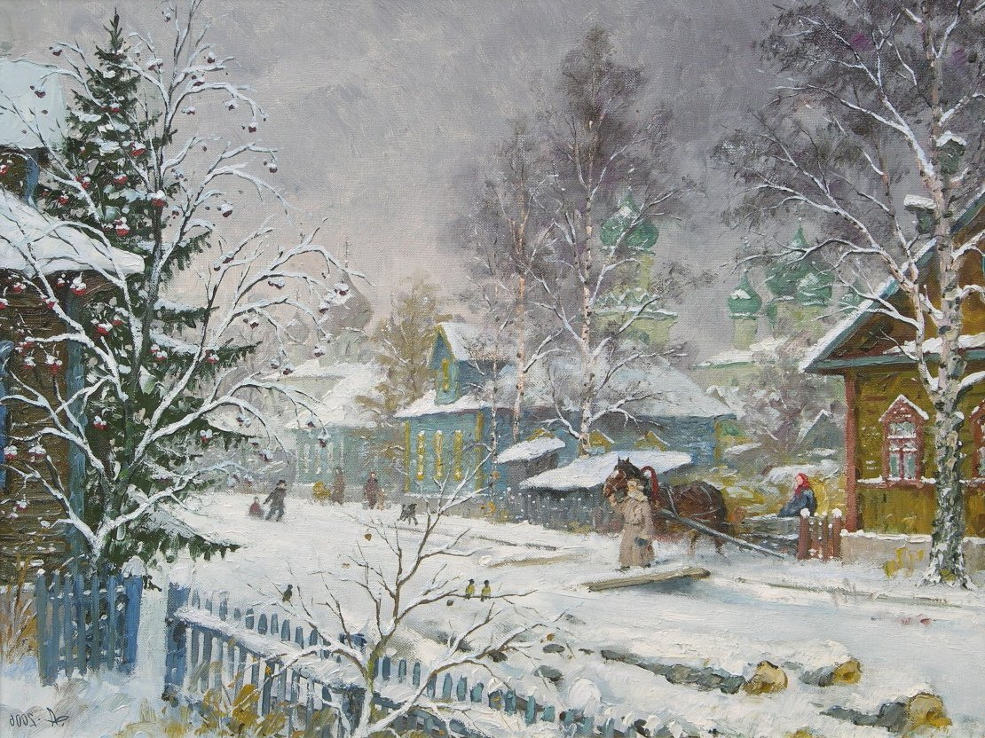


Slide 9
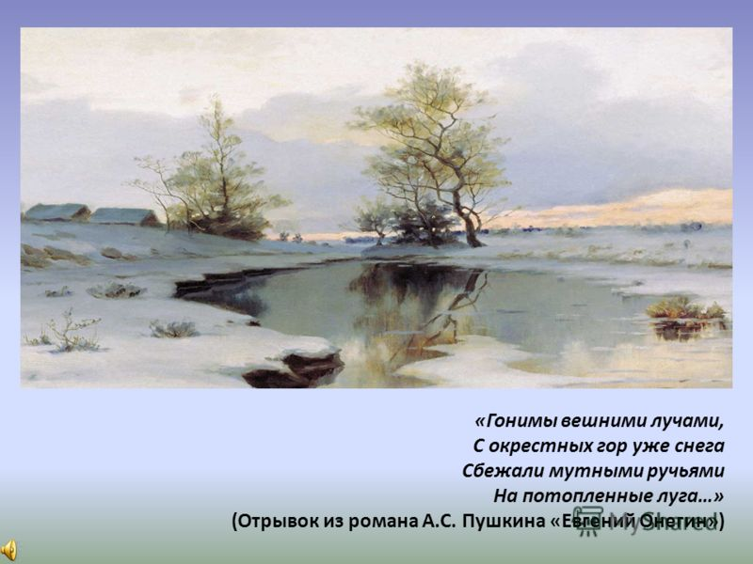
.

Slide 10
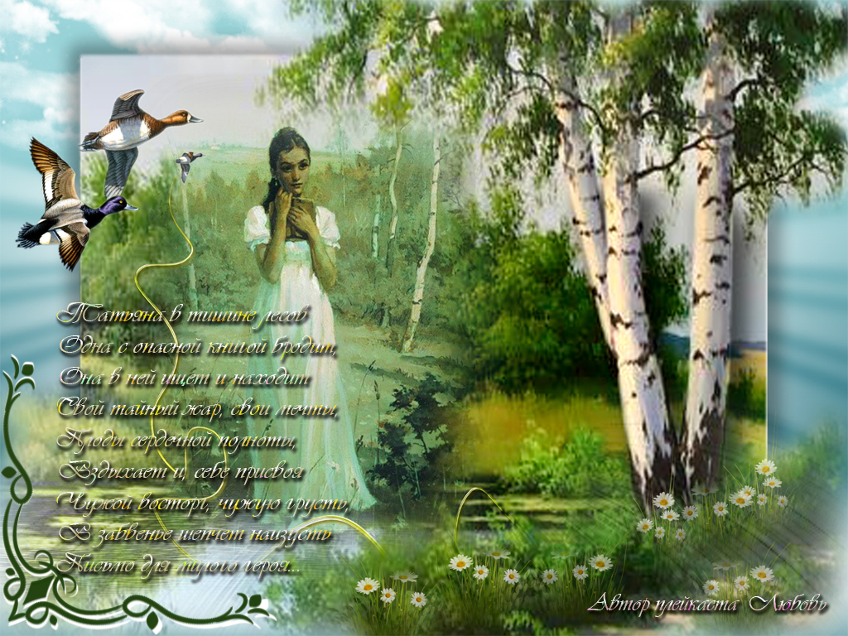
.

Slide 11

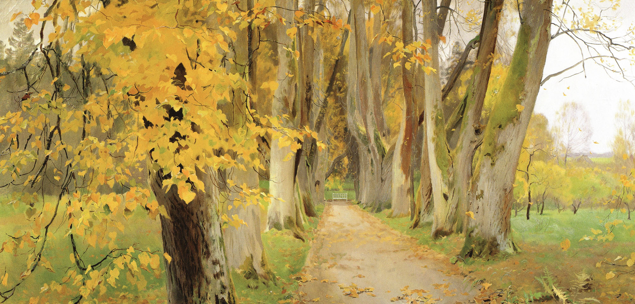
.

Slide 12
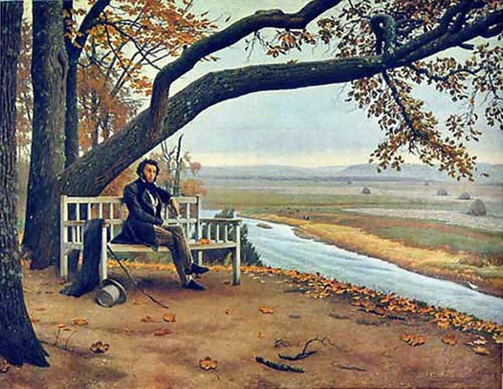

Slide 13
Заключение
Мы думаем, что творческое наследие А.С. Пушкина очень близко нашим сегодняшним представлениям о мире, где человек — только частица живой природы, не противостоящая ей, а зависящая от нее. Чувство природы, ощущение единства с ней человека завещано нам гениальным русским поэтом А. С. Пушкиным. Благодаря Пушкину мы останавливаемся в волнении и замираем перед прекрасной картиной осеннего дня или перед сиянием зимней дороги. Эти чувства должны помочь нам сохранить человечность, а значит, и человечество.

Slide 14
Спасибо за внимание!

